Slide 1
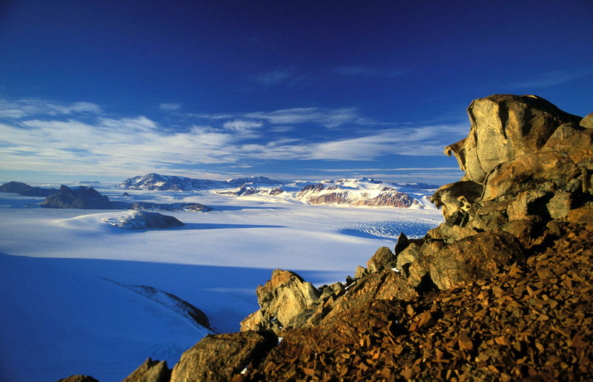
Polární pás

Slide 2
Mechy, lišejníky, zakrslé dřeviny.

Slide 3
Lední medvěd, sob, liška polární

Slide 4
Tuleň, mrož, tučňák

Slide 5
Kry, polární záře, sovice sněžná

Slide 6
Tato prezentace byla vytvořena pro projekt INOVACE v rámci EU-OPVK, který vytvořila ZŠ a MŠ Višňová
Tato prezentace byla vytvořena pro projekt INOVACE v rámci EU-OPVK,
který vytvořila ZŠ a MŠ Višňová – šablona č. 24
1) jméno autora výukového materiálu: Ing. Květuše Vendégová
2) datum (období), ve kterém byl VM vytvořen: 9.11. 2011
3) ročník, pro který je výukový materiál určen: V. ročník
4) vzdělávací oblast: Inovace a zkvalitnění výuky v oblasti přírodních věd
Přírodověda – polární pás
5) metodický list/anotace:
Brainstorming. Výklad. Upevňování znalostí.
Přehled rostlin a živočichů žijících v polárním pásu.
http://cs.wikipedia.org/

